Slide 1
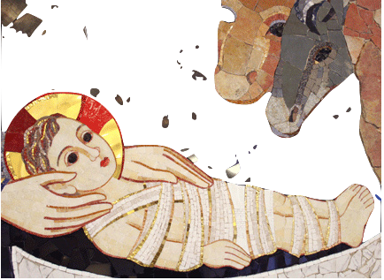
La Parola

Slide 2
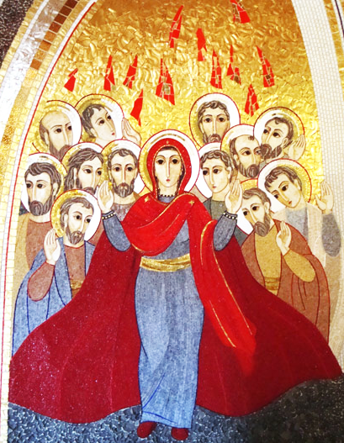
IL Crisma
La vita nello Spirito

Slide 3
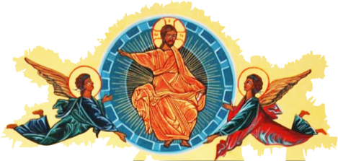
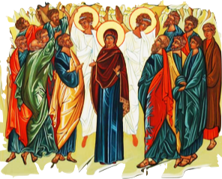
LA CHIAMATA DEL RE

Slide 4
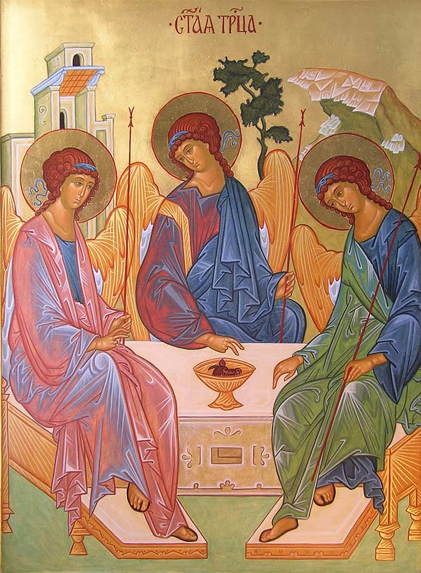
In principio era il Verbo, e il Verbo era verso Dio e il Verbo era Dio (Gv 1,1).

Slide 5
Egli era, in principio, verso Dio: tutto è stato fatto per mezzo di lui e senza di lui nulla è stato fatto di ciò che esiste (Gv 1,2-3).

Slide 6
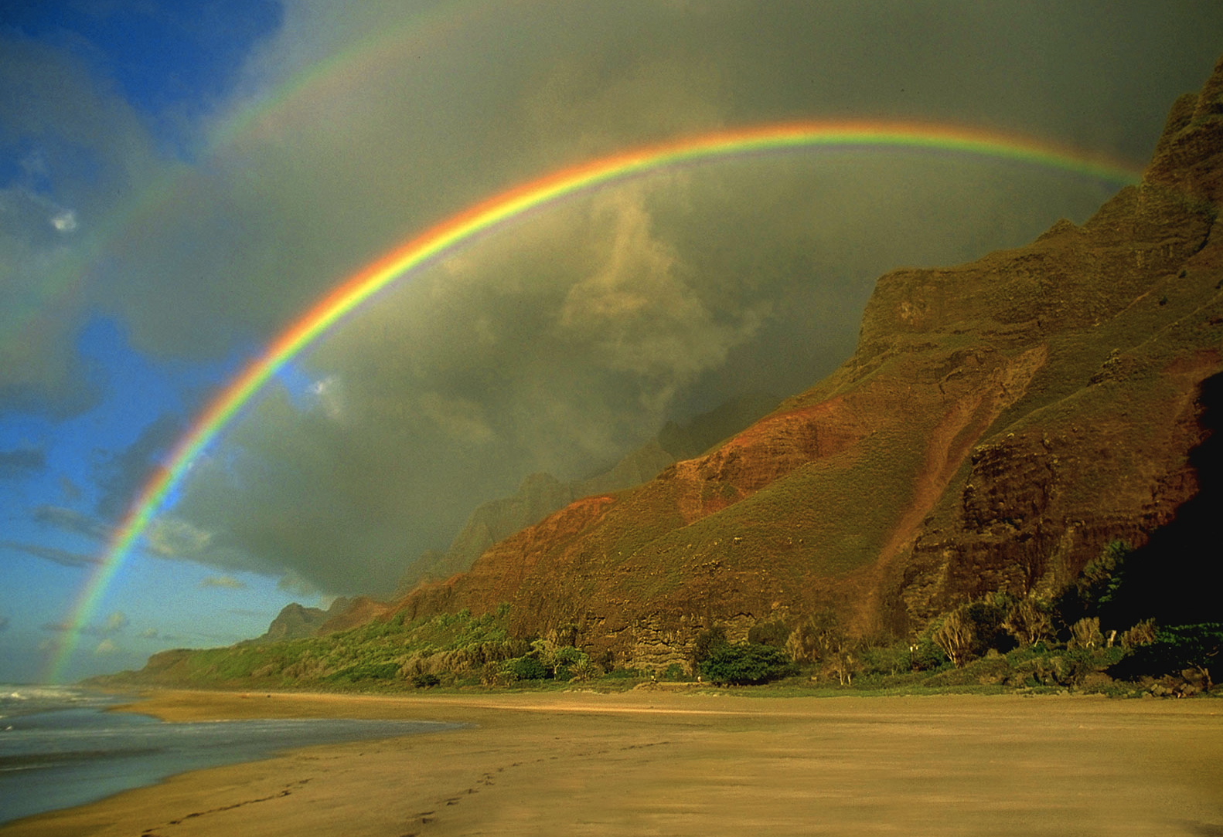
Dio disse…
Genesi 1,3

Slide 7
Dio ha creato l’uomo rivolgendogli la parola. È stata questa parola rivolta a creare l’uomo. La persona umana è un essere a cui è rivolta la parola. Tutto è creato con la Parola, alla maniera del dialogo.
Rupnik

Slide 8
Ma per l’uomo, e solo per lui, questa parola rimane parola nel senso proprio, pronunciata da Dio verso la sua immagine. Solo per l’uomo rimane un’interpellazione assoluta, ha bisogno del suo assenso, della sua adesione, per svilupparsi e correre avanti. Rupnik

Slide 9
Perciò, l’essenza dell’uomo è il dialogo, la parola. Parola, dialogo significano un rapporto, instaurare delle relazioni… E siccome il nostro Dio è un Dio di comunione, il Dio della comunione delle tre Persone divine, anche l’uomo, proprio per mezzo della parola, è persona.
Rupnik

Slide 10
In lui era la vita e la vita era la luce degli uomini
(Gv 1,4).

Slide 11
Prefazio - Nell’incarnazione Cristo
reintegra l’universo
Nel mistero adorabile del Natale, egli, Verbo invisibile, apparve visibilmente nella nostra carne, per assumere in sé tutto il creato e sollevarlo dalla sua caduta.

Slide 12
Prefazio di Natale II - Nell’incarnazione Cristo reintegra l’universo
Generato prima dei secoli, cominciò ad esistere nel tempo, per reintegrare l’universo
nel tuo disegno, o Padre, e ricondurre a te l’umanità dispersa.

Slide 13
Come la pioggia e la neve scendono dal cielo e non vi ritornano senza avere irrigato la terra, senza averla fecondata e fatta germogliare, perché dia il seme a chi semina e il pane a chi mangia,… Is 55,10

Slide 14
… così sarà della mia parola uscita dalla mia bocca: non ritornerà a me senza effetto, senza aver operato ciò che desidero e senza aver compiuto ciò per cui l'ho mandata (Is 55,11).

Slide 15
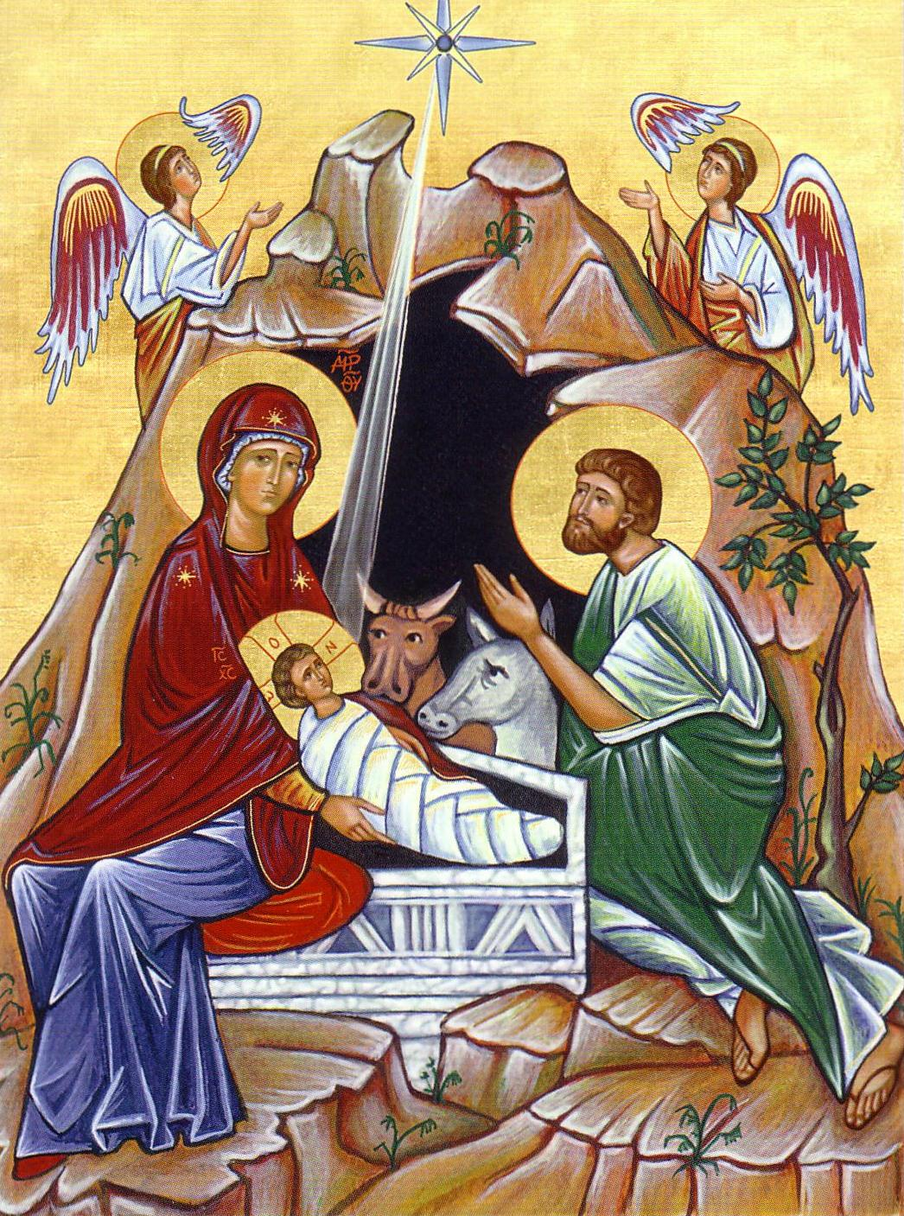
Il Verbo si fece carne
e venne ad abitare in mezzo a noi (Gv 1,14).

Slide 16
Sono beati coloro che custodiscono la parola di Dio, tu custodiscila in modo che scenda nel profondo della tua anima e si trasfonda nei tuoi affetti e nei tuoi costumi. Nutriti di questo bene e ne trarrà delizia e forza la tua anima. Non dimenticare di cibarti del tuo pane, perché il tuo cuore non diventi arido e la tua anima sia ben nutrita del cibo sostanzioso. S. Bernardo

Slide 17
Se conserverai così la parola di Dio, non c’è dubbio che tu pure sarai conservato da essa. Verrà a te il Figlio con il Padre, verrà il grande Profeta che rinnoverà Gerusalemme e farà nuove tutte le cose. Questa sua venuta intermedi farà in modo che “come abbiamo portato l’immagine dell’uomo di terra, così porteremo l’immagine dell’uomo celeste” (1 Cor 15,49).
S. Bernardo

Slide 18
Una voce! L'amato mio!
Eccolo, viene
saltando per i monti,
balzando per le colline
(Ct 2,8).

Slide 19
Ora l'amato mio prende a dirmi:
Àlzati, amica mia,
mia bella, e vieni, presto!
Perché, ecco, l'inverno è passato,
è cessata la pioggia, se n'è andata;
i fiori sono apparsi nei campi, …
e le viti in fiore spandono profumo.
Àlzati, amica mia,
mia bella, e vieni, presto!
(Ct 2, 10-14)

Slide 20
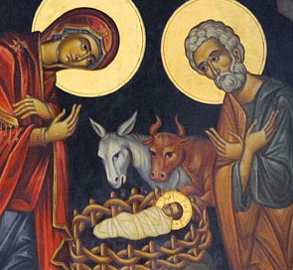
Ho allevato e fatto crescere figli,
ma essi si sono ribellati contro di me. Il bue conosce il suo proprietario
e l'asino la greppia
del suo padrone,
ma Israele
non conosce,
il mio popolo
non comprende
(Is 1, 2-3).

Slide 21
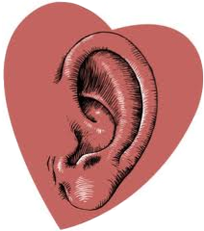
Porgete l'orecchio
e venite a me,
ascoltate e
vivrete.
Io stabilirò per
voi un'alleanza eterna… Is 55, 3

Slide 22
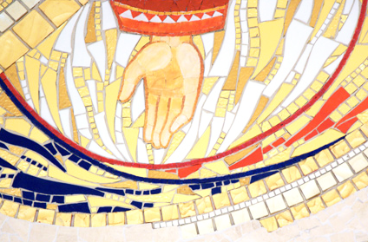
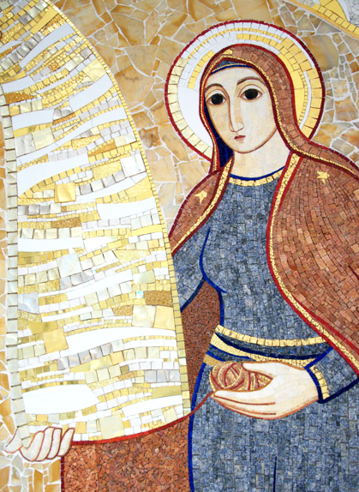
Allora Maria disse: «Ecco la serva del Signore: avvenga per me secondo la tua parola» (Lc 1,38).

Slide 23
L'uomo vivente è la gloria di Dio. È questa la gloria che si è manfestata in sua Madre, creatura sulla quale è sceso lo Spirito Santo come nel primo giorno della creazione per fare nascere la vita. "Lo Spirito Santo scenderà": opera di un'epiclesi divina pronunciata da Dio sulla creatura e che la rende feconda di Dio stesso.
Michelina Tenace

Slide 24
Chiamato a diventare come Dio, chiamato alla divinizzazione nell'amore, l'uomo dopo il peccato non avrebbe potuto portare a compimento l'opera di Dio e ricevere la Vita e la conoscenza se il Verbo non fosse venuto in nostro aiuto per stabilire un modo di convivenza familiare tra l'uomo e Dio.
Michelina Tenace

Slide 25
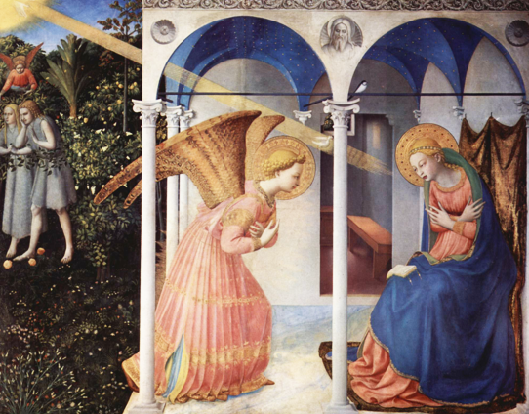
Per questo era necessario che una creatura diventasse familiare con Dio, che lo accogliesse come Verbo, e che facesse suo il Verbo, la Parola data, gli desse la sua carne di creatura perche diventasse udibile, visibile, assimilabile e così cambiasse la storia della caduta in storia di redenzione.

Slide 26
È interessante scorgere nella Sacra Scrittura un parallelismo significativo che mette Maria ed Eva a confronto (Gen 3,1-7 e Lc 1,26-39) come due possibili interventi della creatura sullo sfondo della stessa chiamata alla partecipazione alla Vita divina.
Michelina Tenace

Slide 27
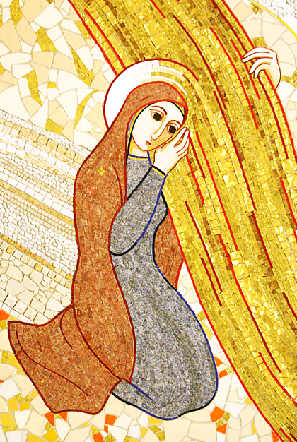
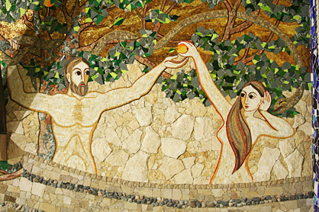
Avvenne che Maria, come Eva, ricevette come creatura un messaggero che esaltava la sua persona. "Salve, tu che sei chiamata ad essere come Dio", dice il serpente a Eva, e non mente.
"Salve, piena di grazia, il Signore è con te": sono le parole dell’angelo a Maria che dicono quella stessa verità traviata dal serpente: la creatura ha del divino.
Ascoltare

Slide 28
L'oggetto della conversazione che Eva ha col serpente sono le cose: il giardino, gli alberi, come? quanti? perché?
Nella conversazione di Maria con l'angelo, è la Persona al centro, e le persone. L'Altissimo, Dio, Gesù, il Figlio, Davide ...
Davanti alle cose, prevale il bisogno di conoscere.
Se si tratta di persone, allora si parla di amore, di vita, di relazione.
Ascoltare
Michelina Tenace

Slide 29
"Non conosco uomo". Maria conosce i suoi limiti di creatura, mentre Eva conosce solo i suoi diritti. Quando si tratta delle persone, i limiti possono essere colmati dall’amore. Quando si tratta di diritto alle cose, basta
allungare la mano e prendere.
Ascoltare

Slide 30
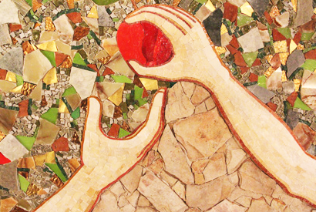
Eva prende il frutto. Maria offre se stessa.
A Eva il frutto è dovuto. Dio rimane il donatore, il padre ricco, ma non amato.
Eva riduce tutto il progetto divino a ciò che le sembra bello, buono, gustoso.
Michelina Tenace

Slide 31
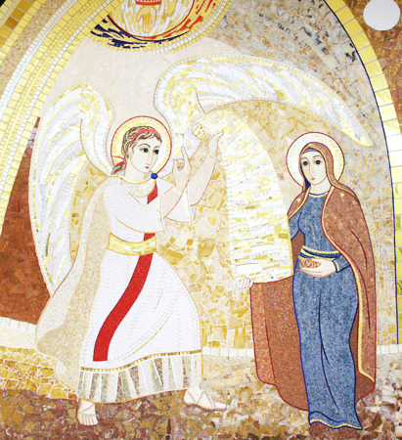
Maria ascolta la parola dell'angelo che le dice: Dio ti ama, si trova bene con te, si sente a casa sua, vede in te il proprio Figlio ad immagine del quale sei stata creata, anzi lo vuoI far nascere da te per il bene di tutta l'umanità ...
Michelina Tenace

Slide 32
La parola pronunciata da Dio alla quale Maria acconsente è la stessa parola proferita alla creazione, accompagnata dallo stesso gesto, il dono dello Spirito Santo per cui "niente è impossibile a Dio". E questo si vedrà nella creatura che farà cose impossibili.
Ascoltare
Michelina Tenace

Slide 33
Eva diventa povera di tutto e schiava del nemico della natura umana.
Maria diventa "la serva del Signore", ricca di Dio stesso della pienezza dello Spirito, della pienezza del Figlio.
Diventa serva ad immagine del Servo, amico dell'umanità.
Eva si sente estranea davanti a Dio, perde la familiarità con Dio.
Maria diventa la Madre di Dio.
Ascoltare

Slide 34
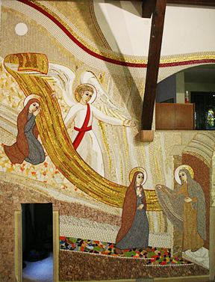
Eva si nasconde e si vergogna, ed insieme con lei si lamenta e si vergogna Adamo. Maria si espone, si mette in viaggio per servire e trova con chi rallegrarsi.
Michelina Tenace

Slide 35
Eva inaugura la storia di un'umanità triste e peccatrice. Maria diventa primizia della gioia e dell'umanità redenta, la prima che seguiranno tutti
coloro che
accoglieranno
come lei la
Parola e la
metteranno
in pratica.

Slide 36
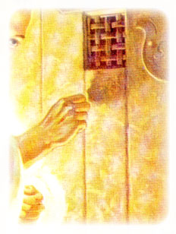
Ecco: sto alla porta e busso.
Se qualcuno ascolta la mia voce e mi apre la porta,
io verrò da lui,
cenerò con lui
ed egli con me
(Ap 3, 20).

Slide 37
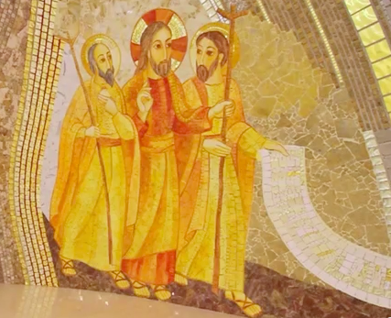
Ed essi dissero l'un l'altro: «Non ardeva forse in noi il nostro cuore mentre egli conversava con noi lungo la via, quando ci spiegava le Scritture?» (Lc 24,32).

Slide 38
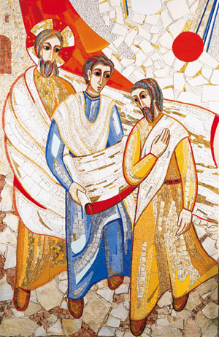
Cristo stesso è presente nella sua parola, giacché è lui che parla quando nella Chiesa si legge la sacra Scrittura
(SC 7).

Slide 39
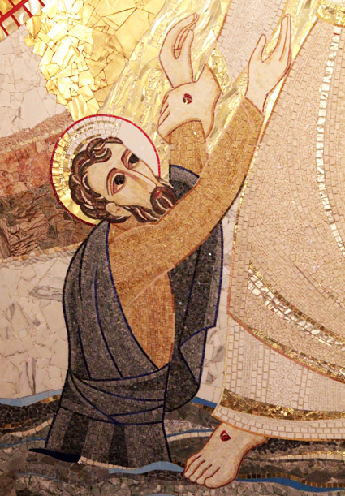
Gli rispose Simon Pietro: «Signore, da chi andremo?
Tu hai parole di vita eterna e noi abbiamo creduto e conosciuto che tu sei il Santo di Dio»
(Gv 6, 68-69).

Slide 40
Amen.

